Slide 1
HLD E LLD
01201126 João Vitor Valera Rosa
01201063 Natã Lino do Nascimento
01201111 Victor Samir Batista de Barros da Silva
01201056 Marcelo Whitehead Cacace
01201026 Felipe Paiva De Araújo
01201085 Raphael Cassio

Slide 2
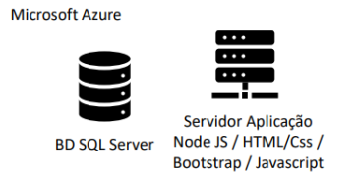




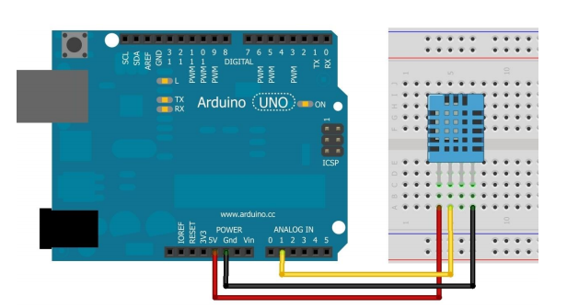







LLD
INTERNET
NET 30MB
ROTEADOR Wi Fi
Roteador TP-Link Archer C6 AC1200, 1000Mbps
LAN/WIFI
BANDA 5MB Mínimo
LAN/WIFI
REDE 3G, 4G, 5G
Sensor DHT11 (TEMPERATURA E UMIDADE)
ARDUINO UNO
NOTEBOOK/DESKTOP
ANDROID VERSÃO 7+
IOS VERSÃO 10+
NOTEBOOK COM NODEJS E IDE ARDUINO
Cabo USB
PROTOBOARD

Slide 3
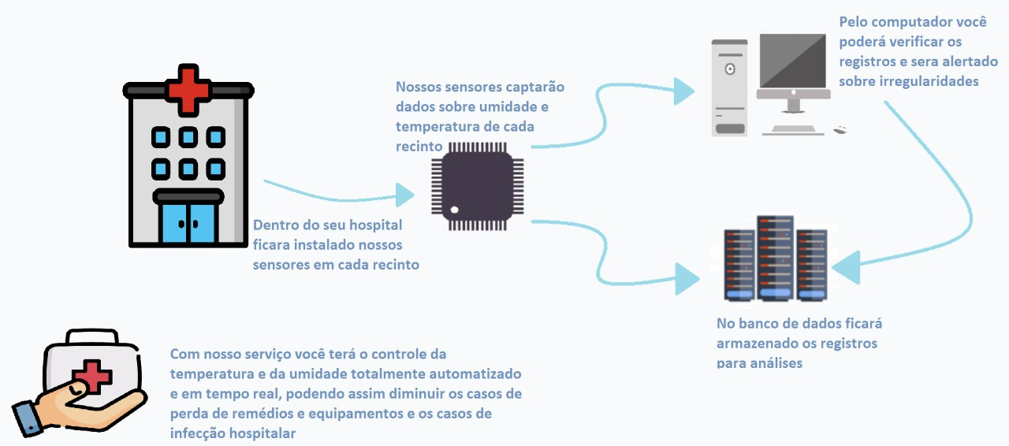
HLD

